Slide 1
Be
responsive:

Slide 2
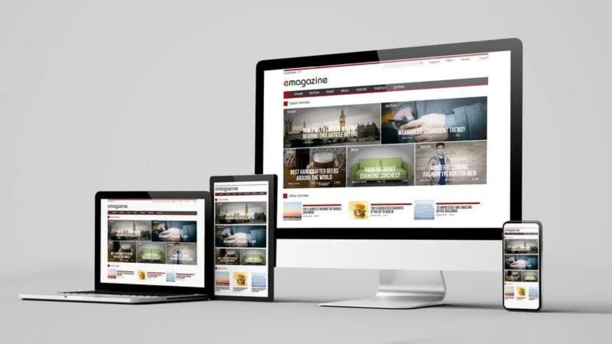
Responsive who? 🤨
Diseño capaz de adaptarse al dispositivo, el contenido no cambia, solo se mueve.
Se suele realizar apilando contenidos de izquierda a derecha según se estreche la pantalla.

Slide 3
Cracterísticas.
Ventajas ⚙️
Puntos Clave 📋
Detalles 💎
Mejor legibilidad y más contenido (scroll infinito).
Un único diseño, más dispositivos, mayor repercusión.
Permite abandonar anchos fijos (px) y por lo tanto se usarán proporciones:
- Porcentajes: %
- Alturas y anchuras: vh y vw.
- No usar imágenes grandes.
- Aprovechar los dispositivos y sus flows de navegación propios
- Procurar la navegación ágil, simplificando y dejando los contenidos a la mano del usuario.

